Slide 1
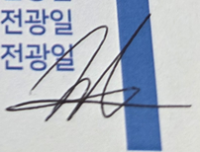
S3-2 종합설계제안서
스마트글래스를 활용한
AR 피트니스 보조 서비스
AR FITNESS ASSISTANCE SERVICE WITH SMART GLASSES
2021152027 이예권 지도교수 전광일
2022150005 김동일 지도교수 전광일
2019150028 양동균 지도교수 전광일

Slide 2
목차
목차
종합 설계 개요
시스템 수행 시나리오
시스템 구성도
시스템 모듈 상세 설계
업무 분담
종합 설계 수행 일정
필요기술 및 참고문헌
데모 환경 설계

Slide 3
종합 설계 개요
03
지난 발표에서의 지적 사항
운동 1~2개 타겟팅
2. 기존 영상에 대한 각도 및 스마트폰 2개를 사용해서 동시에 출력
3. 시나리오와 구성도의 괴리감
지적 사항에 대한 답변
푸쉬업, 플랭크, 런지로 운동 타겟팅
2. 스마트폰 2개 사용해서 다방면 각도로 진행
3. 시스템 수행 시나리오 수정

Slide 4
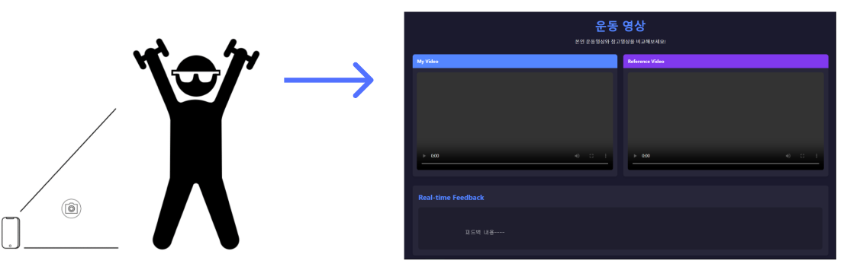
종합 설계 개요
04
연구 개발 목표
올바른 운동 자세 정보를 제공하고, 스마트글래스를 활용한 운동 자세 교정으로
피드백을 제공하는 디바이스 및 소프트웨어를 개발
운동 중인 모습 촬영
스마트글래스 화면

Slide 5
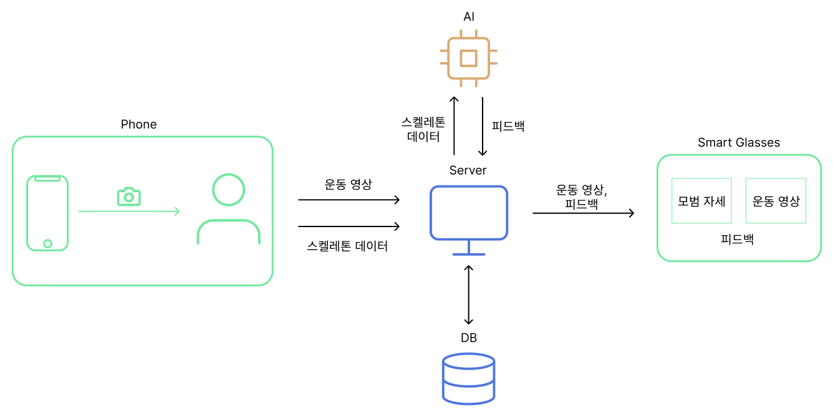
시스템 수행 시나리오
05

Slide 6
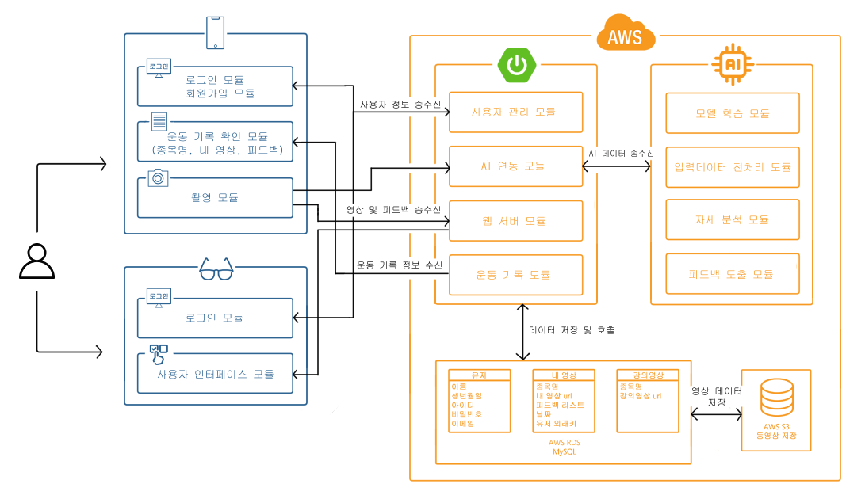
시스템 구성도
06

Slide 7
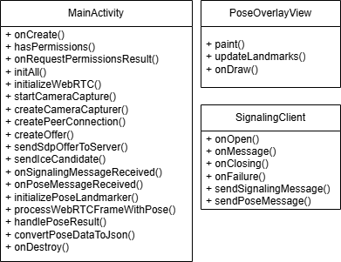
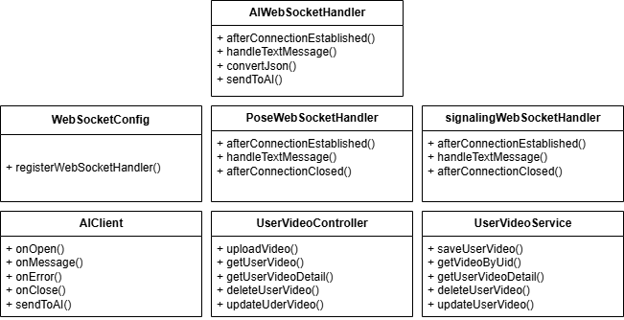
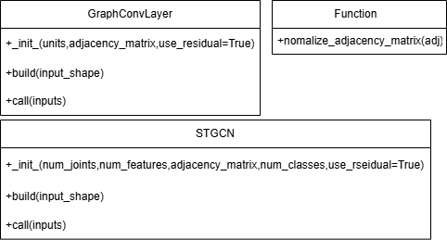
시스템 모듈 상세 설계
07
App
s/w모듈
Server
운동 영상
스켈레톤 데이터
AI
피드백
스켈레톤 데이터

Slide 8
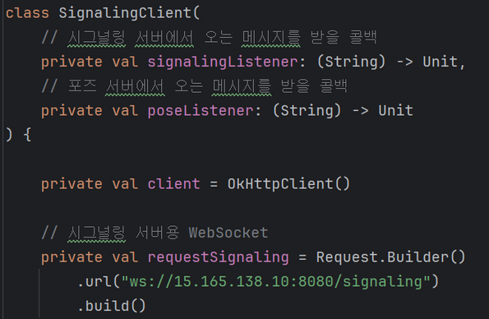
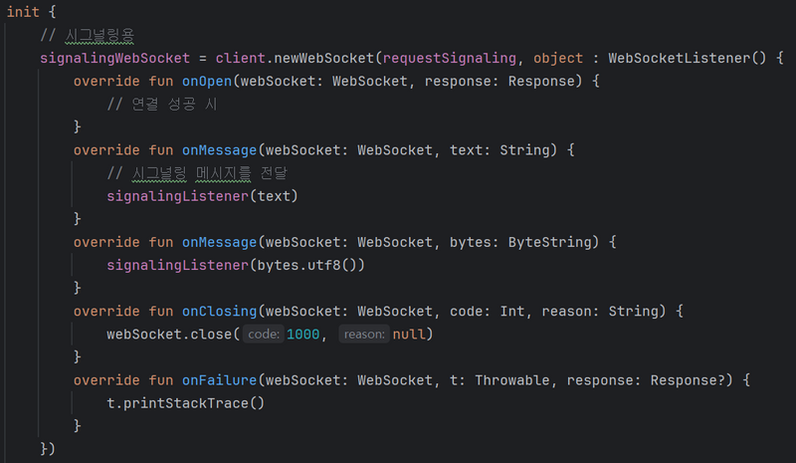
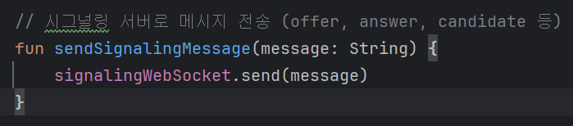
시스템 모듈 상세 설계
08
시그널링 모듈 (Signaling Module)
개요
WebRTC 연결을 위해 필요한 Offer/Answer/ICE Candidate 정보를 주고받는 핵심 모듈
WebSocket(ws://…/signaling)을 통해 실시간 메시지 전달
제공 기능
OFFER/ANSWer 교환 기능
안드로이드 클라이언트가 만들어낸 SDP Offer를 서버(WebSocket)로 전송 → 상대 피어와 공유
서버에서 전달받은 SDP Answer를 다시 클라이언트에 반영
ICE Candidate 교환 기능
P2P 연결을 완성하기 위해 필요한 ICE 후보 정보(내부 IP, 외부 IP 등)를 주고받는 역할
WebSocket 실시간 통신
SignalingClient를 통해 서버와 실시간으로 메시지를 주고받으므로, REST API보다 빠르게 신호를 교환
멀티 엔드포인트 지원(예: /signaling, /pose)
같은 클래스에서 시그널링용 WebSocket,
포즈용 WebSocket을 나눠 연결할 수도 있음

Slide 9
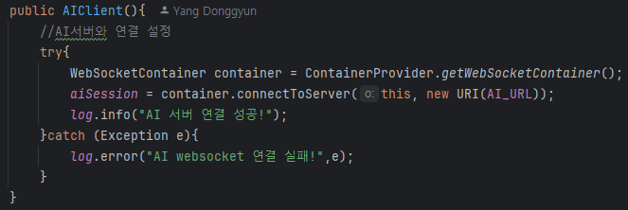
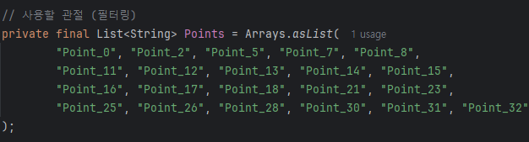
시스템 모듈 상세 설계
09
AI 통신 모듈
개요
클라이언트(안드로이드) 에서 전송하는 포즈 데이터를 수신
필요한 관절(Point)을 필터링하여 AI 서버에 전달할 JSON으로 변환
제공 기능
AI서버와 연결 기능
WEBSOCKET을 사용하여 AI서버와 직접 연결
2. 관절(랜드마크) 필터링
Points 리스트를 기준으로 필요한 관절만 추출
불필요한 데이터는 제거해 AI 입력 형식에 맞춤

Slide 10
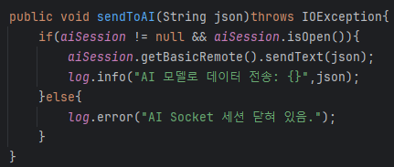
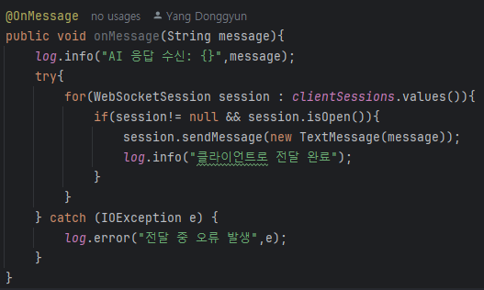
시스템 모듈 상세 설계
10
AI 통신 모듈
개요
필터링된 JSON데이터 AI서버로 전달
AI서버로부터 응답이 오면 클라이언트에게 피드백 전달
제공 기능
AI 서버로 데이터 전송 기능
WEBSOCKET을 사용하여 AI서버와 실시간 데이터 교환 수행
2. AI 모델 응답 수신 및 클라이언트 전달 기능
AI 서버의 분석 결과를 클라이언트로 자동 전달

Slide 11
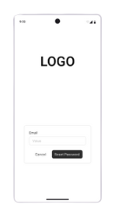
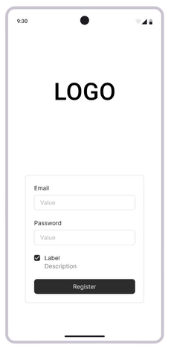
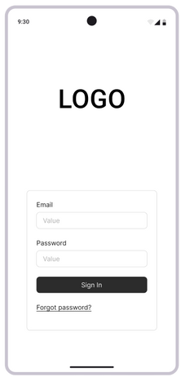
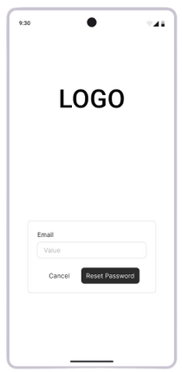
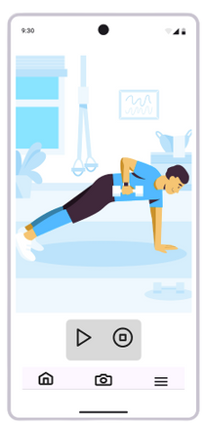
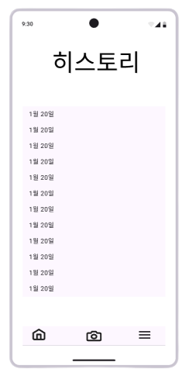
시스템 모듈 상세 설계
11
ui

Slide 12
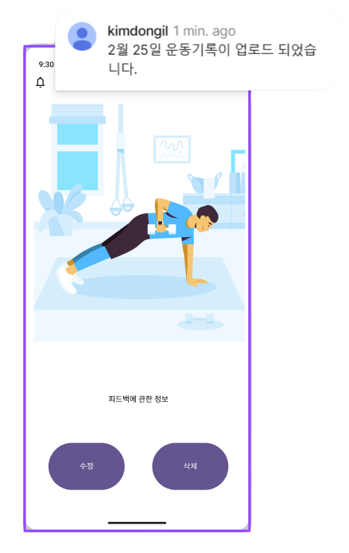
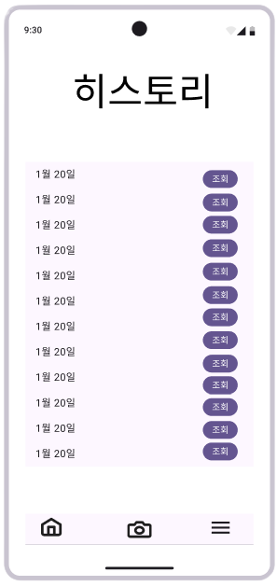
시스템 모듈 상세 설계
12
API
uploadVideo()
getUserVideo(uid)
운동 기록을 업로드하는 API
특정 사용자(UID)의 운동 기록(영상 목록)을 조회
deleteUserVideo(vid, video)
특정 비디오를 삭제
getUserVideoDetail(vid)
특정 비디오(vid)에 대한
상세 정보 조회
updateUserVideo(vid, video)
특정 비디오 정보를 수정

Slide 13

시스템 모듈 상세 설계
13
알고리즘
ST-GCN 구조
피드백 제공
if 운동 자세 True:
데이터 입력
“자세 올바름“ 제공
Graph Convolution
X 4
: 공간적 관계 학습
if 운동 자세 False:
잘못된 신체부위 탐색:
Temporal Convolution
X 4
: 시간적 패턴 학습
각 신체부위의 좌표를
비교하여 이상 감지
최종 분류

Slide 14
시스템 모듈 상세 설계
14
알고리즘
양끝단 프레임 제거:
기준 초과 프레임 비율 설정:
비운동 활동을 고려하여 양끝단 데이터 필터링
이상치 및 순간의 프레임 때문에 판정 오류가 생기지 않도록 설정
척추 중립 여부:
가슴 이동 여부:
손 위치 정상 여부:
머리 정렬 여부:
척추가 중립적인 상태를
유지하는지 확인
가슴이 충분히 아래로
내려가는지 확인
손의 위치가 가슴과
일직선상에 있는지 확인
머리가 바르게
정렬되어 있는지 확인
spine_X, spine_Y
= upper_back - lower_back
spine_angle =
np.arctan2(spine_X, spine_Y) * (180 / np.pi)
avg_spine_angle =
np.mean(spine_angle)
min_height =
np.percentile(chest_Y, 10)
max_height =
np.percentile(chest_Y, 90)
movement_range =
max_height - min_height
hand_alignment =
np.abs(hand - chest)
avg_hand_alignment =
np.mean
(hand_alignment)
head_angle =
np.arctan2(head, back)
* (180 / np.pi)
head_alignment =
np.abs(head_angle -
spine_angle)

Slide 15
개발 환경 (2)
15
졸업작품 GitHub 주소
HTTPS://GITHUB.COM/2025TUKCOMCD/BUCKET
팀원별 GitHub ID
팀장: 이예권
ID: @Baaunn
팀원: 김동일
ID: @kimdongiil
팀원: 양동균
ID: @ydg0724

Slide 16
업무 분담
16
이예권 2021152027 Baaunn | 김동일 2022150005 kimdongiil | 양동균 2019150028 ydg0724
DB 설계 및 관리 자세 판단 기능 딥러닝 모델 개발 | 벡엔드 개발 | 벡엔드 개발
DB 설계 및 관리 자세 판단 기능 딥러닝 모델 개발 | 스마트 폰 앱 개발 | AR 개발

Slide 17
종합설계 수행일정
17
항목 | 추진사항 | 12월 | 01월 | 02월 | 03월 | 04월 | 05월 | 06월 | 07월 | 08월 | 09월 | 10월
요구사항 정의 및 분석 | - 요구사항정의 및 분석 - 시스템상세설계 - 비기능적요구사항정의
시스템설계 및 상세설계 | - UI/UX 설계 -각 모듈(+알고리즘) 설계
구 현 | -UI/UX 구현 -자세측정알고리즘개발 -각 모듈구현(접근성참조)
데모 | -유닛테스트 - 통합테스트 - 안정화작업
문서화 | 중간보고서작성 발표
한국공학대전
종합설계 최종 보고서 작성

Slide 18


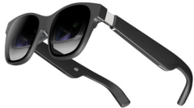
필요기술 및 참고 문헌
18
Mediapipe
Smart glasses(Xreal)
AWS Cloud Server
사용자의 움직임을
스켈레톤 데이터로 전환
AR화면 구현을 위한
스마트글래스 활용
서버 기능 처리와 데이터 관리를 제공하는 AWS 클라우드

Slide 19
데모 환경 설계
19
데모 환경 설계
주변에 스마트폰을 배치하고 운동할 수 있는 공간
사전 녹화 진행
데모 진행 순서
스마트폰 앱 실행
스마트 글래스 착용 후
앱 실행
전방에 스마트폰 배치 후
내 모습 촬영
스마트 글래스로
운동 자세 정보 및
피드백 정보 확인
운동 수행

Slide 20
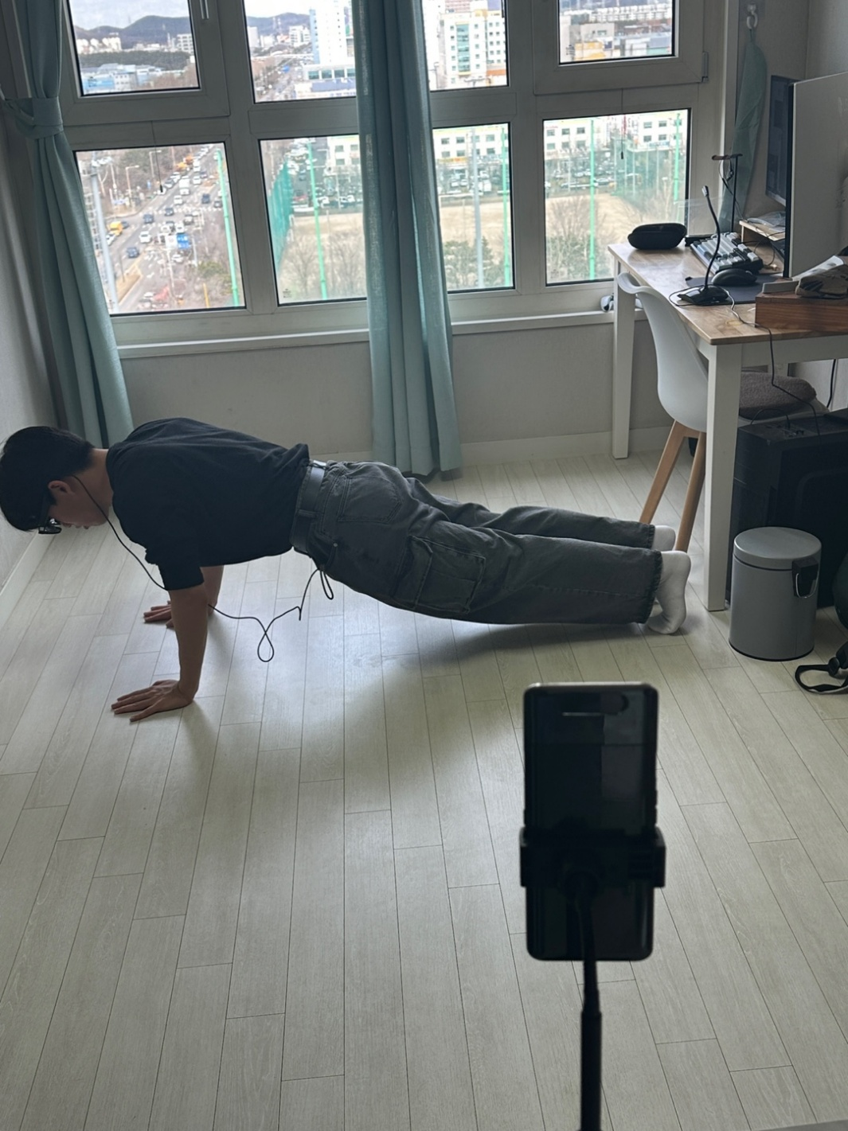
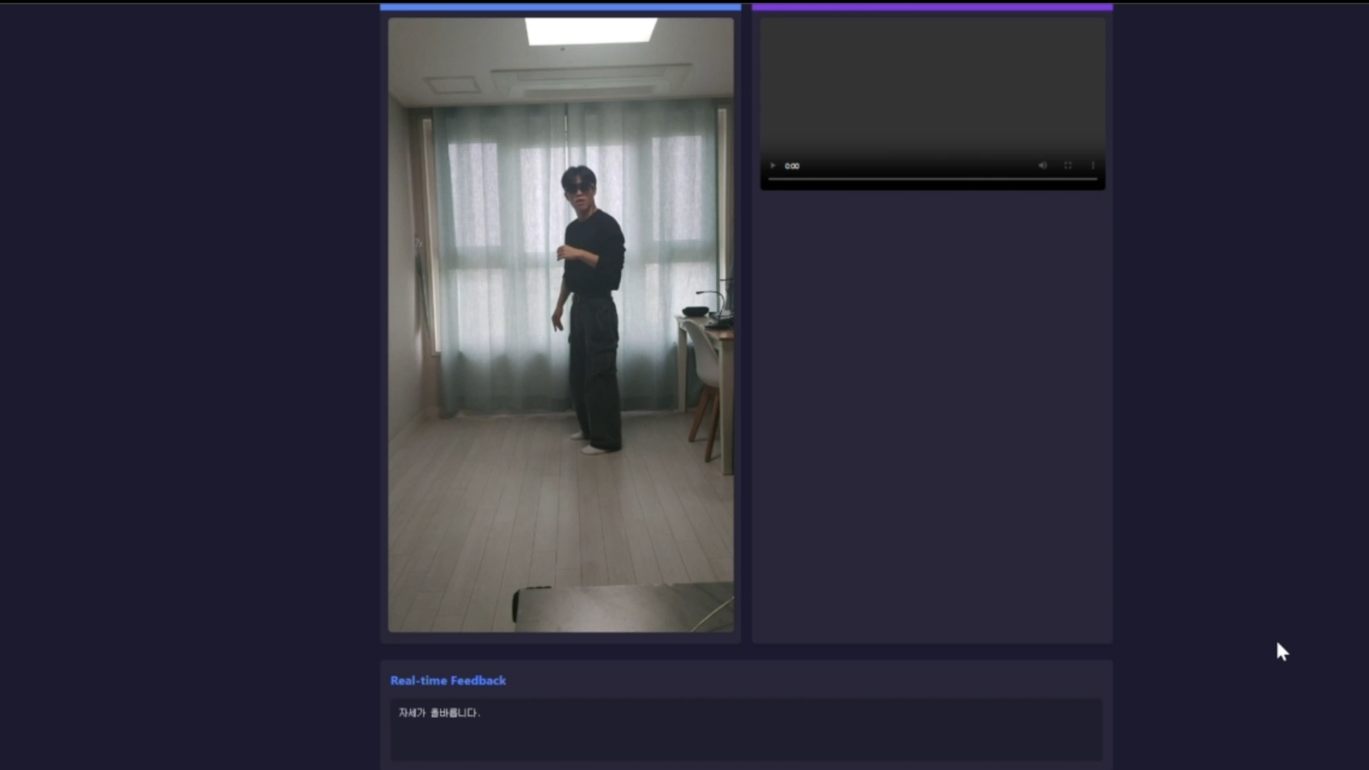
데모 환경 설계
20
데모
데모 환경 사진
데모 동영상

Slide 21
감사합니다

